Slide 1
人工智慧與資訊安全
用TensorFlow 實現 Image segmentation （圖像分割）
學生：許良緯
指導教授：偉大的恩師 龍大大

Slide 2
圖像分割
圖像分割的任務是訓練神經網路以輸出圖像的圖元化蒙版。
這有助於在低得多的級別（即圖元級別）瞭解圖像。
圖像分割在醫學成像、自動駕駛汽車和衛星成像方面有許多應用。
該技術相關的場景物體分割、人體前背景分割、人臉人體Parsing、三維重建等技術已經在無人駕駛、增強現實、安防監控等行業都得到廣泛的應用。

Slide 3
import
import tensorflow as tf
from tensorflow_examples.models.pix2pix import pix2pix
import tensorflow_datasets as tfds
from IPython.display import clear_output
import matplotlib.pyplot as plt

Slide 4
下載Oxford-IIIT Pets數據集
數據集已包含在 TensorFlow 資料集中，只需下載它。分段掩碼包含在版本中。
dataset, info = tfds.load('oxford_iiit_pet:3.*.*', with_info=True)

Slide 5
以下代碼執行翻轉圖像的簡單增強。此外，圖像被規範化為 {0,1}。 最後，分段掩碼中的像素標記為 {1，2，3}。為了方便起見,讓我們從分段掩碼中減去 1，從而產生標籤為 ：{0，1，2}。
def normalize(input_image, input_mask):
input_image = tf.cast(input_image, tf.float32) / 255.0
input_mask -= 1
return input_image, input_mask

Slide 6
＠tf.function
def load_image_train(datapoint)：
input_image = tf.image.resize(datapoint['image'], (128, 128))
input_mask = tf.image.resize(datapoint['segmentation_mask'], (128, 128))
if tf.random.uniform(()) > 0.5:
input_image = tf.image.flip_left_right(input_image)
input_mask = tf.image.flip_left_right(input_mask)
input_image, input_mask = normalize(input_image, input_mask)
return input_image, input_mask

Slide 7
def load_image_test(datapoint):
input_image = tf.image.resize(datapoint['image'], (128, 128))
input_mask = tf.image.resize(datapoint['segmentation_mask'], (128, 128))
input_image, input_mask = normalize(input_image, input_mask)
return input_image, input_mask

Slide 8
TRAIN_LENGTH = info.splits['train'].num_examples
BATCH_SIZE = 64 //一次性讀入多少批量的圖片。
BUFFER_SIZE = 1000。//緩沖值
STEPS_PER_EPOCH = TRAIN_LENGTH // BATCH_SIZE
train = dataset['train'].map(load_image_train,num_parallel_calls=tf.data.experimental.AUTOTUNE)
test = dataset['test'].map(load_image_test)

Slide 9
train_dataset = train.cache().shuffle(BUFFER_SIZE).batch(BATCH_SIZE).repeat()
train_dataset = train_dataset.prefetch(buffer_size=tf.data.experimental.AUTOTUNE)
test_dataset = test.batch(BATCH_SIZE)

Slide 10
def display(display_list):
plt.figure(figsize=(15, 15))
title = ['Input Image', 'True Mask', 'Predicted Mask’]
for i in range(len(display_list)):
plt.subplot(1, len(display_list), i+1)
plt.title(title[i])
plt.imshow(tf.keras.preprocessing.image.array_to_img(display_list[i]))
plt.axis('off’)
plt.show()

Slide 11
for image, mask in train.take(1):
sample_image, sample_mask = image, mask
display([sample_image, sample_mask])

Slide 12
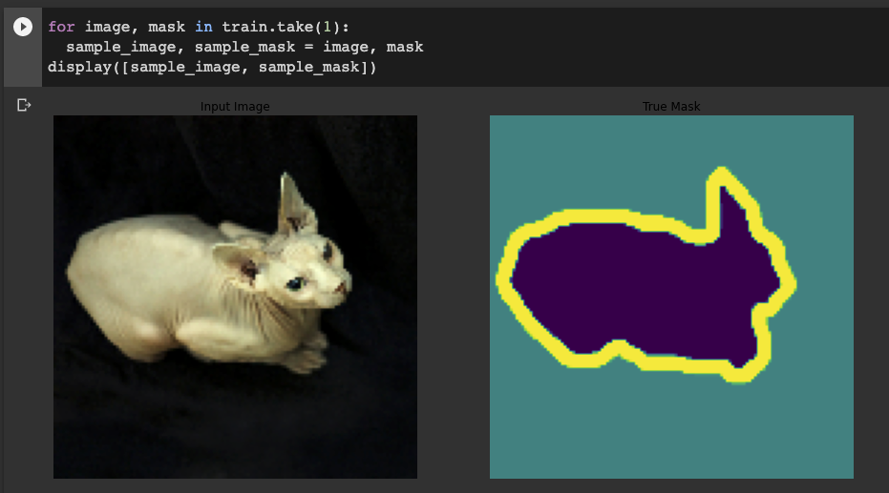

Slide 13
Define the model
OUTPUT_CHANNELS = 3
此處使用的模型是經過修改的 U-Net。U-Net 由編碼器（下採樣器）和解碼器（上採樣器）組成。為了學習健壯的功能,並減少可訓練參數的數量，可以使用預訓練模型作為編碼器。因此，此工作的編碼器將是一個預先訓練的 MobileNetV2 模型，其中間輸出將被使用。
輸出三個通道的原因是每個圖元有三個可能的標籤。將其視為多分類，其中每個像素被分為三個類。

Slide 14
編碼器將是經過預訓練的MobileNetV2模型，該模型已經準備就緒。 編碼器由模型中間層的特定輸出組成。 在訓練過程中不會對編碼器進行訓練。
base_model = tf.keras.applications.MobileNetV2(input_shape=[128, 128, 3], include_top=False)
layer_names = [ 'block_1_expand_relu', # 64x64 'block_3_expand_relu', # 32x32 'block_6_expand_relu', # 16x16 'block_13_expand_relu', # 8x8 'block_16_project', # 4x4 ]
layers = [base_model.get_layer(name).output for name in layer_names] //創建特徵提取模型
down_stack = tf.keras.Model(inputs=base_model.input, outputs=layers)
down_stack.trainable = False

Slide 15
解碼器上採樣器只是在TensorFlow示例中實現的一系列上採樣塊
up_stack = [ pix2pix.upsample(512, 3), // 4x4 -> 8x8 pix2pix.upsample(256, 3), // 8x8 -> 16x16 pix2pix.upsample(128, 3), // 16x16 -> 32x32 pix2pix.upsample(64, 3), // 32x32 -> 64x64 ]

Slide 16
def unet_model(output_channels):
inputs = tf.keras.layers.Input(shape=[128, 128, 3])
x = inputs
skips = down_stack(x)
x = skips[-1]
skips = reversed(skips[:-1]) //通過模型下採樣
for up, skip in zip(up_stack, skips):
x = up(x)
concat = tf.keras.layers.Concatenate()
x = concat([x, skip]). //上採樣並建立跳過連接
last = tf.keras.layers.Conv2DTranspose(
output_channels, 3, strides=2,
padding='same') #64x64 -> 128x128
x = last(x)
return tf.keras.Model(inputs=inputs, outputs=x)
//這是模型的最後一層

Slide 17
Train the model 訓練模型
model = unet_model(OUTPUT_CHANNELS)
model.compile(optimizer='adam’,loss=tf.keras.losses.SparseCategoricalCrossentropy(from_logits=True),metrics=['accuracy'])

Slide 18
快速檢視產生的模型架構結構
tf.keras.utils.plot_model(model, show_shapes=True)

Slide 19
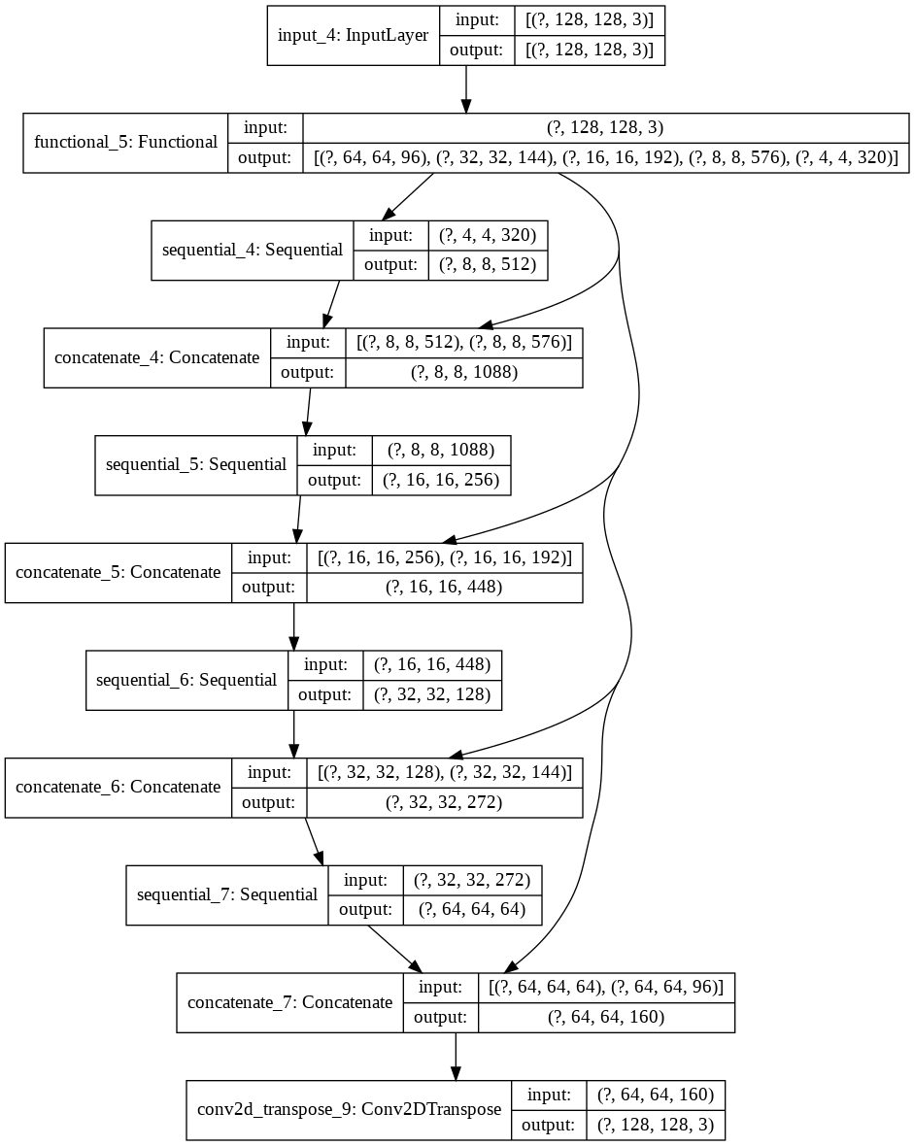
快速檢視產生的模型架構結構

Slide 20
def create_mask(pred_mask):
pred_mask = tf.argmax(pred_mask, axis=-1)
pred_mask = pred_mask[..., tf.newaxis]
return pred_mask[0]

Slide 21
def show_predictions(dataset=None, num=1):
if dataset:
for image, mask in dataset.take(num):
pred_mask = model.predict(image)
display([image[0], mask[0], create_mask(pred_mask)])
else:
display([sample_image, sample_mask,
create_mask(model.predict(sample_image[tf.newaxis, ...]))])

Slide 22
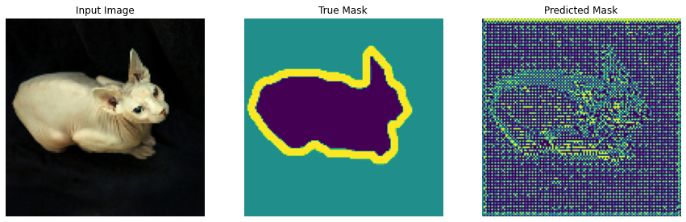
模型訓練前預測
show_predictions()

Slide 23
class DisplayCallback(tf.keras.callbacks.Callback):
def on_epoch_end(self, epoch, logs=None):
clear_output(wait=True)
show_predictions()
print ('\nSample Prediction after epoch {}\n'.format(epoch+1))

Slide 24
EPOCHS = 5
VAL_SUBSPLITS = 5
VALIDATION_STEPS = info.splits['test'].num_examples//BATCH_SIZE//VAL_SUBSPLITS
model_history = model.fit(train_dataset, epochs=EPOCHS,
steps_per_epoch=STEPS_PER_EPOCH,
validation_steps=VALIDATION_STEPS,
validation_data=test_dataset,
callbacks=[DisplayCallback()])

Slide 25
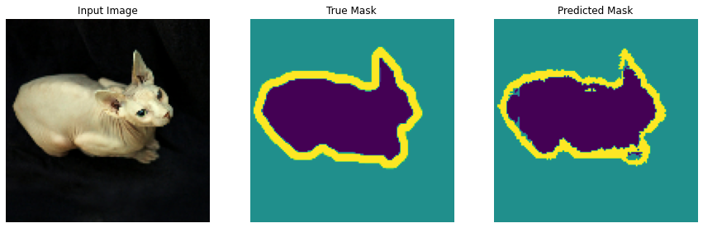

Slide 26
loss = model_history.history['loss']
val_loss = model_history.history['val_loss’]
epochs = range(EPOCHS)
plt.figure()
plt.plot(epochs, loss, 'r', label='Training loss')
plt.plot(epochs, val_loss, 'bo', label='Validation loss')
plt.title('Training and Validation Loss')
plt.xlabel('Epoch')
plt.ylabel('Loss Value')
plt.ylim([0, 1])
plt.legend()
plt.show()

Slide 27
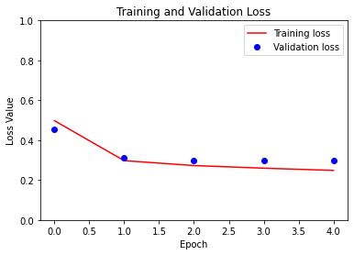

Slide 28
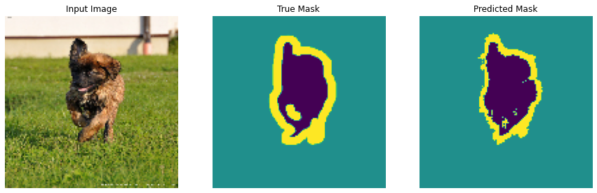
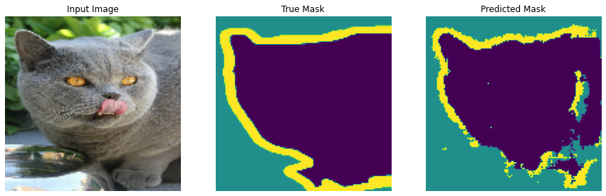
show_predictions(test_dataset, 3)

Slide 29
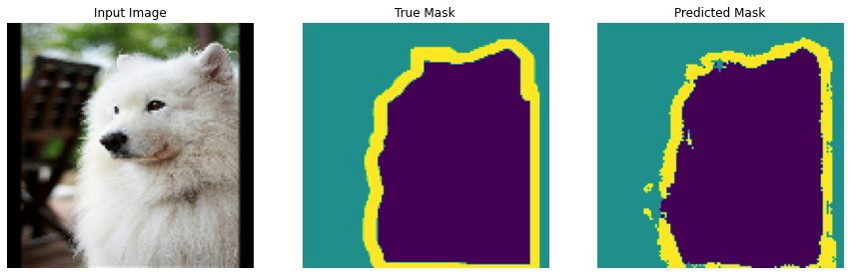

Slide 30
參考網址
https://reurl.cc/7ompby
https://reurl.cc/D6E3qm
https://reurl.cc/KjRQ4m

